Slide 1
Angular Reaktiva frameworks för MVC

Slide 2
Förväntningar
Många frågor
Diskussioner
Live-kodning
Att ni lär er något

Slide 3
Dagens agenda
Översikt
JavaScript & TypeScript
Node Package Manager (npm)
Components
Bygg!
Services
Injectables
Bygg!
Modules
Bygg!
Directives
Bygg!
Kort om bygget
Arkitektur

Slide 4
Angular
Vad är det och vad ska jag ha det till?

Slide 5
Data!

Slide 6
Routing
API Anrop
Arkitektur

Slide 7
Historia
AngularJS
Angular2
Angular

Slide 8
TypeScript
Superset av JavaScript

Slide 9
Compilera till JS (ES5)
let, const => var
Classer
Exempel: http://www.typescriptlang.org/play/

Slide 10
VERSION???
Just nu: 2.5

Slide 11
NpmJs
Hantera paket för din app
Laddar ner beroenden
Gör din app lättinstallerad
Försiktig!
Tips: Yarn

Slide 12
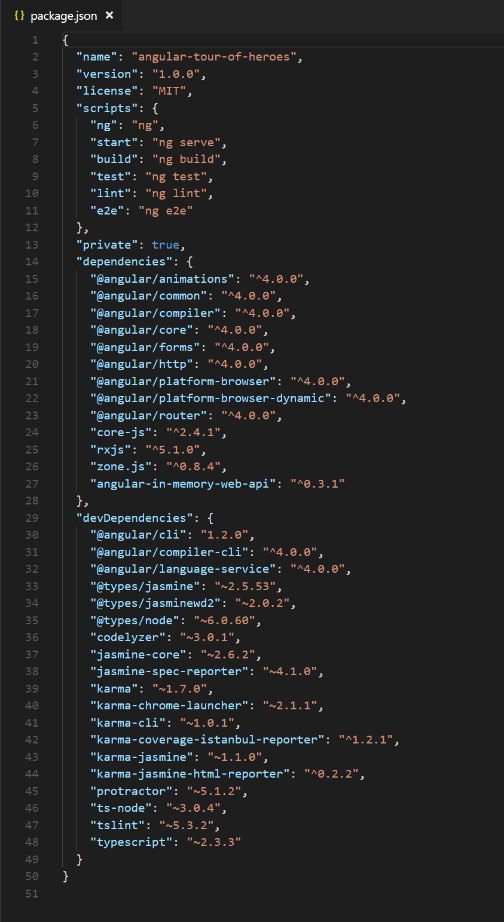
package.json

Slide 13
Fire up!
Installera nodeJs och npm
Git clone
Npm start
Npm install
Npm start

Slide 14
@Components
Import { } from …
selector
Html template
Class med vår logik!

Slide 15
Använd componenten
<min-komponent></min-komponent>

Slide 16
@Module (del 1)
Importera component(en) för att…
Declare(a) component(en)!
Nu borde vi se resultat

Slide 17
Nu borde det fungera

Slide 18
En duktig programerare skriver kod som fungerar. En mästare skriver kod duktiga programerare förstår.

Slide 19
Services
Bra för affärslogik
Kan användas av fler än en komponent
En komponent kan använda flera services

Slide 20
@Injectable
Låter oss använda klasser (services) i komponenter, utan att de direkt har refererats av vyn

Slide 21
Inject
constructor(myService: MyService) {

Slide 22
Inject!
Använd servicen i komponenten

Slide 23
@Module (del 2)
Services needs to be provided!
Providers: [minService]

Slide 24
Använd servicen
Inject servicen i komponenten för att hämta
ut datan från den

Slide 25
Decorators
Helps you explain to the app what to do
@Decorator()
class MinKlassComponent { }

Slide 26
Directives
Structural directives *ngIf *ngFor
Attribute directives highlightMe

Slide 27
Använd structural dir.
ngIf
ngFor

Slide 28
Om vårt bygge
Angular cli
Webpack
tsconfig

Slide 29
Arkitektur

Slide 30
Problem och frågor
Minst 6 problem och X antal frågor

Slide 31
Retro

Slide 32
SlidesCarnival icons are editable shapes.
This means that you can:
Resize them without losing quality.
Change fill color and opacity.
Isn’t that nice? :)
Examples:

